Slide 1
TÌM HIỂU THUẬT TOÁN SUPPORT VECTOR MACHINE (SVM)
NHÓM 10
GVHD: Th.S Trần Đình Toàn

Slide 2
THÀNH VIÊN NHÓM
MSSV | Họ và Tên | % Công việc | Nội dung công việc
2001210779 | Nguyễn Ngọc Quân | 100% | Báo cáo ,tìm hiểu, minh họa code
2001210412 | Trần Thị Ngọc Nhi | 100% | Làm slide, tìm hiểu ,báo cáo mục 1-2
2001210100 | Lê Bá Duy | 100% | Báo cáo, tìm hiểu mục 3-4

Slide 3
Nội dung:
Khái niệm
SVM làm việc như thế nào
Margin trong SVM
Kết luận
Code minh họa

Slide 4
1.
KHÁI NIỆM SVM

Slide 5
Support Vector Machine (SVM) là gì?
Support Vector Machine là một thuật toán học máy có giám sát được sử dụng rất phổ biến ngày nay trong các bài toán phân lớp (classification) hay hồi qui (Regression).
SVM được hiểu một cách đơn giản là các đối tượng trên đồ thị tọa độ quan sát, Support Vector Machine là một biên giới để chia hai lớp tốt nhất.
Thuật toán SVM được đề xuất bởi Vladimir N. Vapnik và các đồng nhiệp của ông vào năm 1963 tại Nga và sau đó trở nên phổ biến trong những năm 90 nhờ ứng dụng giải quyết các bài toán phi tuyến tính (nonlinear) bằng phương pháp Kernel Trick.

Slide 6
Support Vector Machine (SVM) là gì?
SVM là một thuật toán học có giám sát để sắp xếp dữ liệu thành hai loại. Nó được đào tạo với một loạt dữ liệu đã được phân loại thành hai loại, xây dựng mô hình như nó được đào tạo ban đầu. Nhiệm vụ của thuật toán là xác định loại điểm dữ liệu mới thuộc về loại nào. Điều này làm cho SVM trở thành một loại bộ phân loại tuyến tính không nhị phân.
Một thuật toán SVM không chỉ nên đặt các đối tượng vào các danh mục mà còn phải đặt lề giữa chúng trên một biểu đồ càng rộng càng tốt.

Slide 7
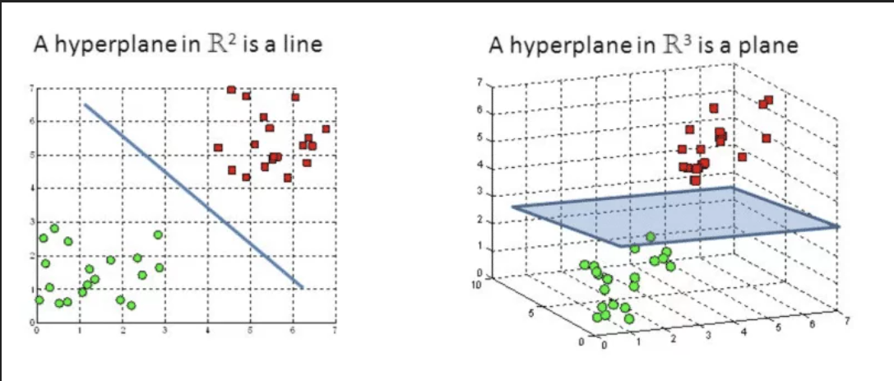
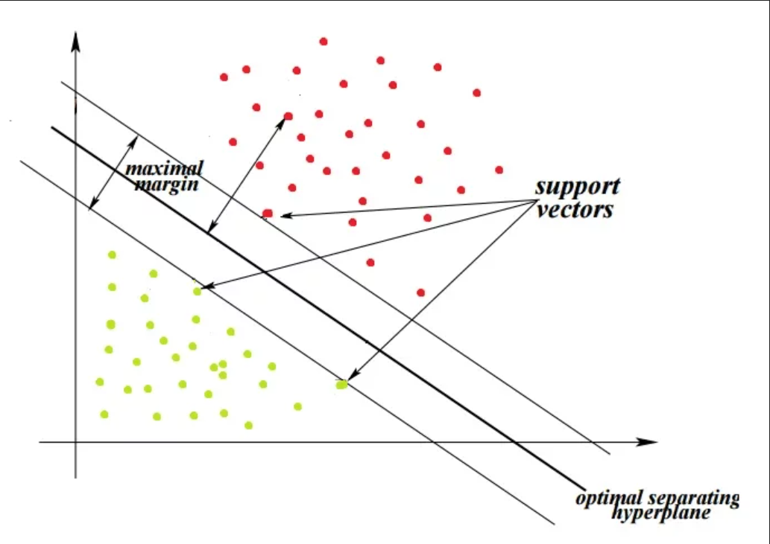
Siêu phẳng
Vector hỗ trợ
Các điểm dữ liệu hoặc vectơ gần nhất với siêu phẳng và ảnh hưởng đến vị trí của siêu phẳng
Notes:
Trong không gian N chiều, một siêu phẳng là một không gian con có kích thước N-1 chiều. Một cách trực quan, trong một mặt phẳng (2 chiều) thì siêu phẳng là một đường thẳng, trong một không gian 3 chiều thì siêu phẳng là một mặt phẳng
Các điểm dữ liệu nằm trên hoặc gần nhất với siêu phẳng được gọi là véc tơ hỗ trợ, chúng ảnh hưởng đến vị trí và hướng của siêu phẳng. Các véc tơ này được sử dụng để tối ưu hóa lề và nếu xóa các điểm này, vị trí của siêu phẳng sẽ thay đổi. Một điểm lưu ý nữa đó là các véc tơ hỗ trợ phải cách đều siêu phẳng.

Slide 8
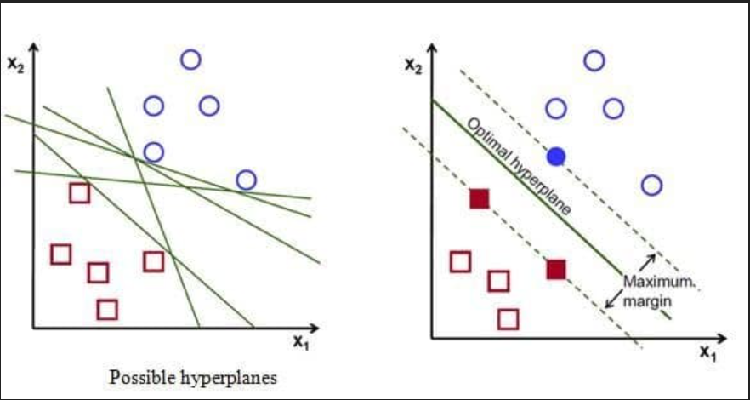
Ý TƯỞNG THUẬT TOÁN SVM
Ý tưởng cơ bản của thuật toán Support Vector Machine (SVM) liên quan đến việc tìm một siêu phẳng (hyperplane) phân chia các điểm dữ liệu của hai lớp sao cho tìm ra siêu phẳng có lề rộng nhất tức là có khoảng cách tới các điểm của hai lớp là lớn nhất.

Slide 9
Phân loại
SVM tuyến tính: Dữ liệu phân tách tuyến tính
Dùng cho dữ liệu phân loại bằng một đường thẳng.
Tập dữ liệu có thể chia thành hai lớp bằng đường thẳng duy nhất.
Bộ phân loại được sử dụng gọi là SVM tuyến tính.
SVM Phi Tuyến Tính: Dữ liệu không phân tách tuyến tính
Sử dụng khi không thể phân loại bằng đường thẳng.
Dữ liệu không thể chia thành hai lớp bằng đường thẳng.
Bộ phân loại gọi là Không Bộ Phân Loại SVM Tuyến Tính.

Slide 10
2.
SVM LÀM VIỆC NHƯ THẾ NÀO? “Làm thế nào để chia siêu phẳng tối ưu?”

Slide 11
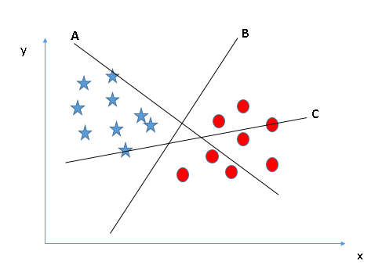
Cách chia hyper-plane tối ưu(Quy tắc 1)
Quy tắc số một để chọn 1 hyper-plane (siêu phẳng), chọn một hyper-plane để phân chia hai lớp tốt nhất. Trong ví dụ này chính là đường B.

Slide 12
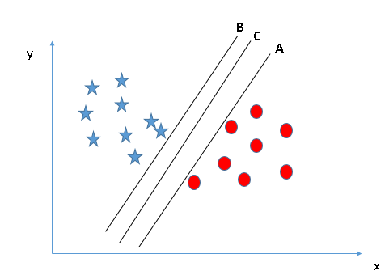
Cách chia hyper-plane tối ưu(Quy tắc 2)
Quy tắc thứ hai chính là xác định khoảng cách lớn nhất từ điểu gần nhất của một lớp nào đó đến đường hyper-plane.
Khoảng cách này được gọi là "Margin"

Slide 13
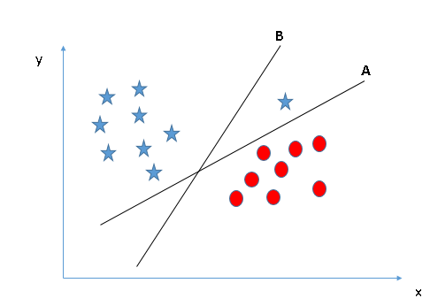
Cách chia hyper-plane tối ưu(Quy tắc 3)
Notes:
Có thể có một vài người sẽ chọn đường B bởi vì nó có margin cao hơn đường A, nhưng đấy sẽ không đúng bởi vì nguyên tắc đầu tiên sẽ là nguyên tắc số 1, chúng ta cần chọn hyper-plane để phân chia các lớp thành riêng biệt. Vì vậy đường A mới là lựa chọn chính xác.

Slide 14
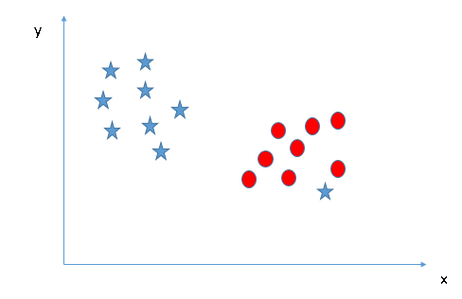
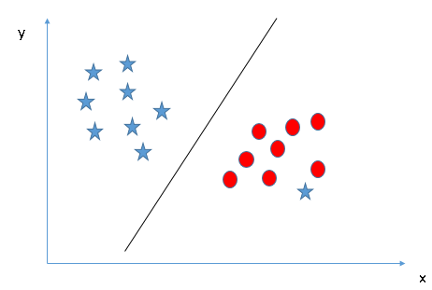
Chia đều 2 lớp (Quy tắc 4)
Notes:
Ở đây sẽ chấp nhận, một ngôi sao ở bên ngoài cuối được xem như một ngôi sao phía ngoài hơn, SVM có tính năng cho phép bỏ qua các ngoại lệ và tìm ra hyper-plane có biên giới tối đa . Do đó có thể nói, SVM có khả năng mạnh trong việc chấp nhận ngoại lệ.
SVM mà chúng ta thảo luận từ đầu bài viết đến giờ chỉ có thể hoạt động trên dữ liệu có thể phân chia tuyến tính. Nếu dữ liệu không thể phân chia tuyến tính thì sao?

Slide 15
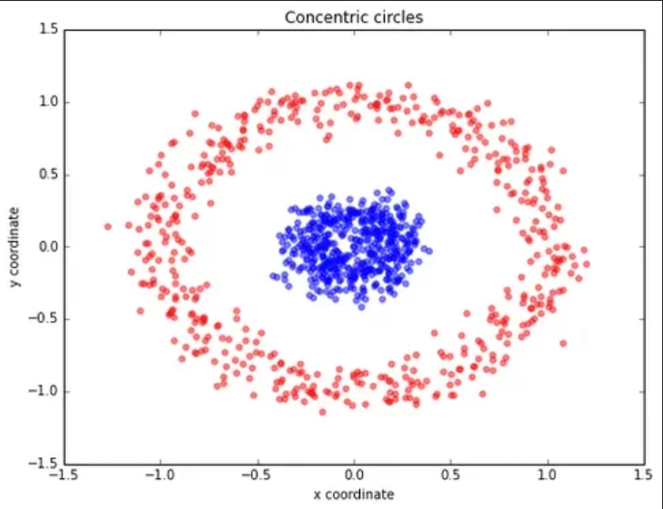
Nếu dữ liệu không thể phân chia tuyến tính?
Có 2 giải pháp:
Lề mềm (Soft Margin)
Thủ thuật Kernel (Kernel tricks)
Notes:
dữ liệu được phân tách phi tuyến tính, rõ ràng, chúng ta không thể vẽ một đường thẳng để phân loại các điểm dữ liệu đỏ và xanh. Để giải quyết vấn đề này, có hai giải pháp:

Slide 16
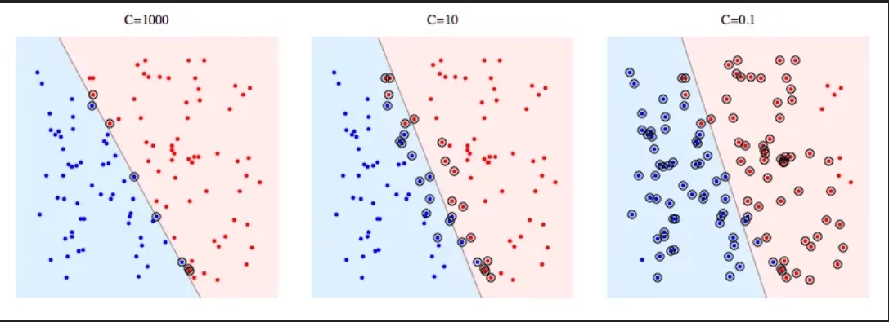
Lề mềm
Hình dưới thể hiện SVM với các giá trị C khác nhau:
Cho phép SVM mắc phải một số lỗi nhất định để duy trì lề càng rộng càng tốt.Cân bằng giữa phân loại sai và tối đa hóa lề.
Có hai kiểu phân loại sai có thể xảy ra:
Dữ liệu nằm ở đúng bên nhưng phạm vào lề
Dữ liệu nằm ở sai bên
Mức Độ Chấp Nhận Lỗi:
Siêu tham số quan trọng: Mức độ chấp nhận lỗi (C).
Trọng số điều chỉnh mức độ phạt trong SVM.
C càng lớn có nghĩa là SVM càng bị phạt nặng khi thực hiện phân loại sai. Do đó, lề càng hẹp và càng ít vectơ hỗ trợ được sử dụng.
Notes:
dữ liệu được phân tách phi tuyến tính, rõ ràng, chúng ta không thể vẽ một đường thẳng để phân loại các điểm dữ liệu đỏ và xanh. Để giải quyết vấn đề này, có hai giải pháp:
lề mềm trong SVM cho phép điều chỉnh sự cân bằng giữa việc phạt lỗi phân loại sai và tối ưu hóa lề, giúp mô hình linh hoạt và có khả năng xử lý dữ liệu không hoàn hảo.

Slide 17
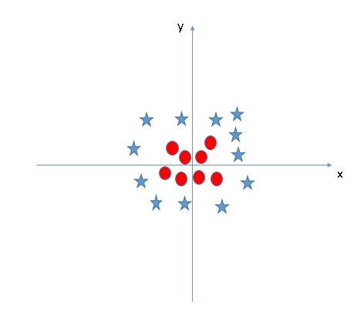
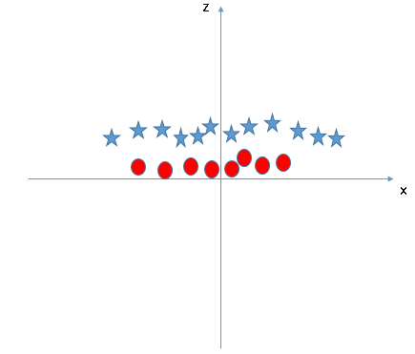
Thủ thuật Kernel
SVM có thể giải quyết vấn đề này, Khá đơn giản, nó sẽ được giải quyết bằng việc thêm một tính năng, Ở đây chúng ta sẽ thêm tính năng z = x^2+ y^2. Bây giờ dữ liệu sẽ được biến đổi theo trục x và z như sau
Notes:
Tất cả dữ liệu trên trục z sẽ là số dương vì nó là tổng bình phương x và y • Trên biểu đồ các điểm tròn đỏ xuất hiện gần trục x và y hơn vì thế z sẽ nhỏ hơn => nằm gần trục x hơn trong đồ thị (z,x) Trong SVM, rất dễ dàng để có một siêu phẳng tuyến tính (linear hyper-plane) để chia thành hai lớp,
Một kernel là một hàm ánh xạ dữ liệu từ không gian ít nhiều hơn sang không gian nhiều chiều hơn, từ đó ta tìm được siêu phẳng phân tách dữ liệu. Một cách trực quan, kỹ thuật này giống như việc bạn gập tờ giấy lại để có thể dùng kéo cắt một lỗ tròn trên nó. Các kiểu Kernel:
Tuyến tính
Đa thức
RBF
Sigmoid
Nói một cách đơn giản nó thực hiện một số biết đổi dữ liệu phức tạp, sau đó tìm ra quá trình tách dữ liệu dựa trên các nhãn hoặc đầu ra mà chúng ra đã xác định trước.

Slide 18
3.Margin trong SVM

Slide 19
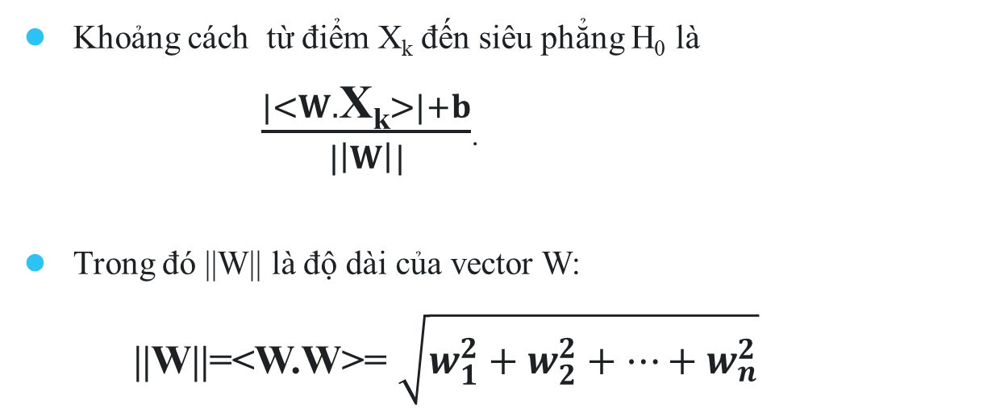
Tính margin như thế nào
Khoảng cách từ điểm X_{k} đến siêu phẳng H₀ là
$\frac{|<W.\text{X}\text{k}>|+b}{|\left|W\right||}$.
Trong đó ||W|| là độ dài của vector W:
||W||=<W.W>= $\sqrt{w_{1}^{2}+w_{2}^{2}+…+w_{n}^{2}}$

Slide 20
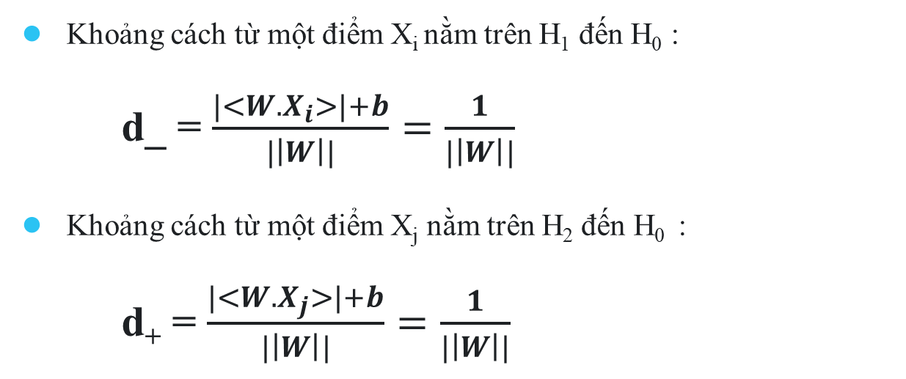
Khoảng cách từ một điểm X_{i} nằm trên H₁ đến H₀ :
d_ = $\frac{|<W.X_{i}>|+b}{|\left|W\right||}=\frac{1}{|\left|W\right||}$
Khoảng cách từ một điểm X_{j} nằm trên H₂ đến H₀ :
d₊ = $\frac{|<W.X_{j}>|+b}{|\left|W\right||}=\frac{1}{|\left|W\right||}$

Slide 21

➔ Từ đó ta có thể tính được mức lề
m = d₋ + d₊ = $\frac{2}{|\left|W\right||}$

Slide 22
4.Ứng dụng

Slide 23
Phân loại văn bản:SVM là một trong những thuật toán phân loại văn bản hiệu quả nhất. Nó có thể được sử dụng để phân loại văn bản theo chủ đề, loại, tác giả, v.v. Ví dụ, SVM có thể được sử dụng để phân loại email theo thư rác hoặc không phải thư rác, phân loại bài báo theo chủ đề hoặc phân loại văn bản theo tác giả.
Phân loại hình ảnh:SVM cũng có thể được sử dụng để phân loại hình ảnh. Nó có thể được sử dụng để phân loại hình ảnh theo đối tượng, hoạt động hoặc cảnh. Ví dụ, SVM có thể được sử dụng để phân loại hình ảnh khuôn mặt theo giới tính, phân loại hình ảnh xe cộ theo loại hoặc phân loại hình ảnh cảnh theo thời gian trong ngày.
Phân loại âm thanh:SVM cũng có thể được sử dụng để phân loại âm thanh. Nó có thể được sử dụng để phân loại âm thanh theo nguồn, loại hoặc hoạt động. Ví dụ, SVM có thể được sử dụng để phân loại tiếng nói của con người theo giới tính, phân loại âm nhạc theo thể loại hoặc phân loại tiếng động của động vật theo loại.

Slide 24
Phân loại khách hang:SVM cũng có thể được sử dụng để phân loại khách hàng. Nó có thể được sử dụng để phân loại khách hàng theo nhóm, hành vi hoặc sở thích. Ví dụ, SVM có thể được sử dụng để phân loại khách hàng theo độ tuổi, phân loại khách hàng theo mức chi tiêu hoặc phân loại khách hàng theo sở thích sản phẩm
Phân loại bảo mật:SVM cũng có thể được sử dụng để phân loại bảo mật. Nó có thể được sử dụng để phân loại các mối đe dọa bảo mật theo loại, mức độ nghiêm trọng hoặc nguồn gốc. Ví dụ, SVM có thể được sử dụng để phân loại các cuộc tấn công mạng theo loại, phân loại các lỗ hổng bảo mật theo mức độ nghiêm trọng hoặc phân loại các mối đe dọa vật lý theo nguồn gốc.
Ngoài ra SVM còn có thể được ứng dụng trong các lĩnh vực như:dự đoán,nhận dạng,tìm kiếm,xử lý ngôn ngữ tự nhiên
==>Nhìn chung thuật toán SVM là công cụ máy móc mạnh mẽ có thể ứng dụng cho nhiều bài toán thực tế khác nhau

Slide 25
5.Kết luận

Slide 26
Là một kĩ thuật phân lớp khá phổ biến.
Có nhiều ưu điểm và nhược điểm
Ưu điểm | Nhược điểm
Xử lý không gian số chiều cao | Bài toán số chiều cao
Tiết kiệm bộ nhớ | Chưa thể hiện rõ tính xác suất
Tính linh hoạt – phân lớp thường là phi tuyến tính

Slide 27
Kết luận:SVM là một phương pháp hiệu quả cho bài toán phân tích lớp dữ liệu,áp dụng nhiều cho các bài toán xử lý ảnh ,phân loại văn bản,phân tích quan điểm.
Một yếu tố làm nên hiệu quả của SVM đó là việc sử dụng Kernel fuction khiến cho các phương pháp chuyển không gian trở nên linh hoạt hơn.

Slide 28
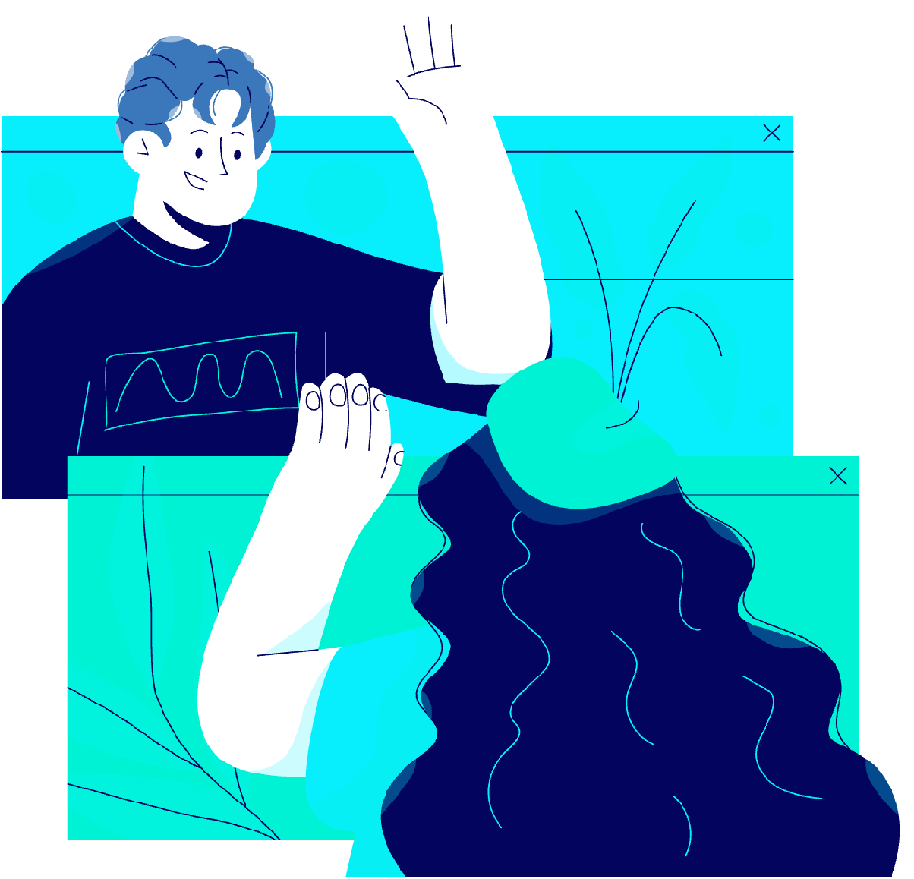

Thanks!

